Slide 1


产品使用手册—学生版

Slide 2
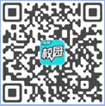
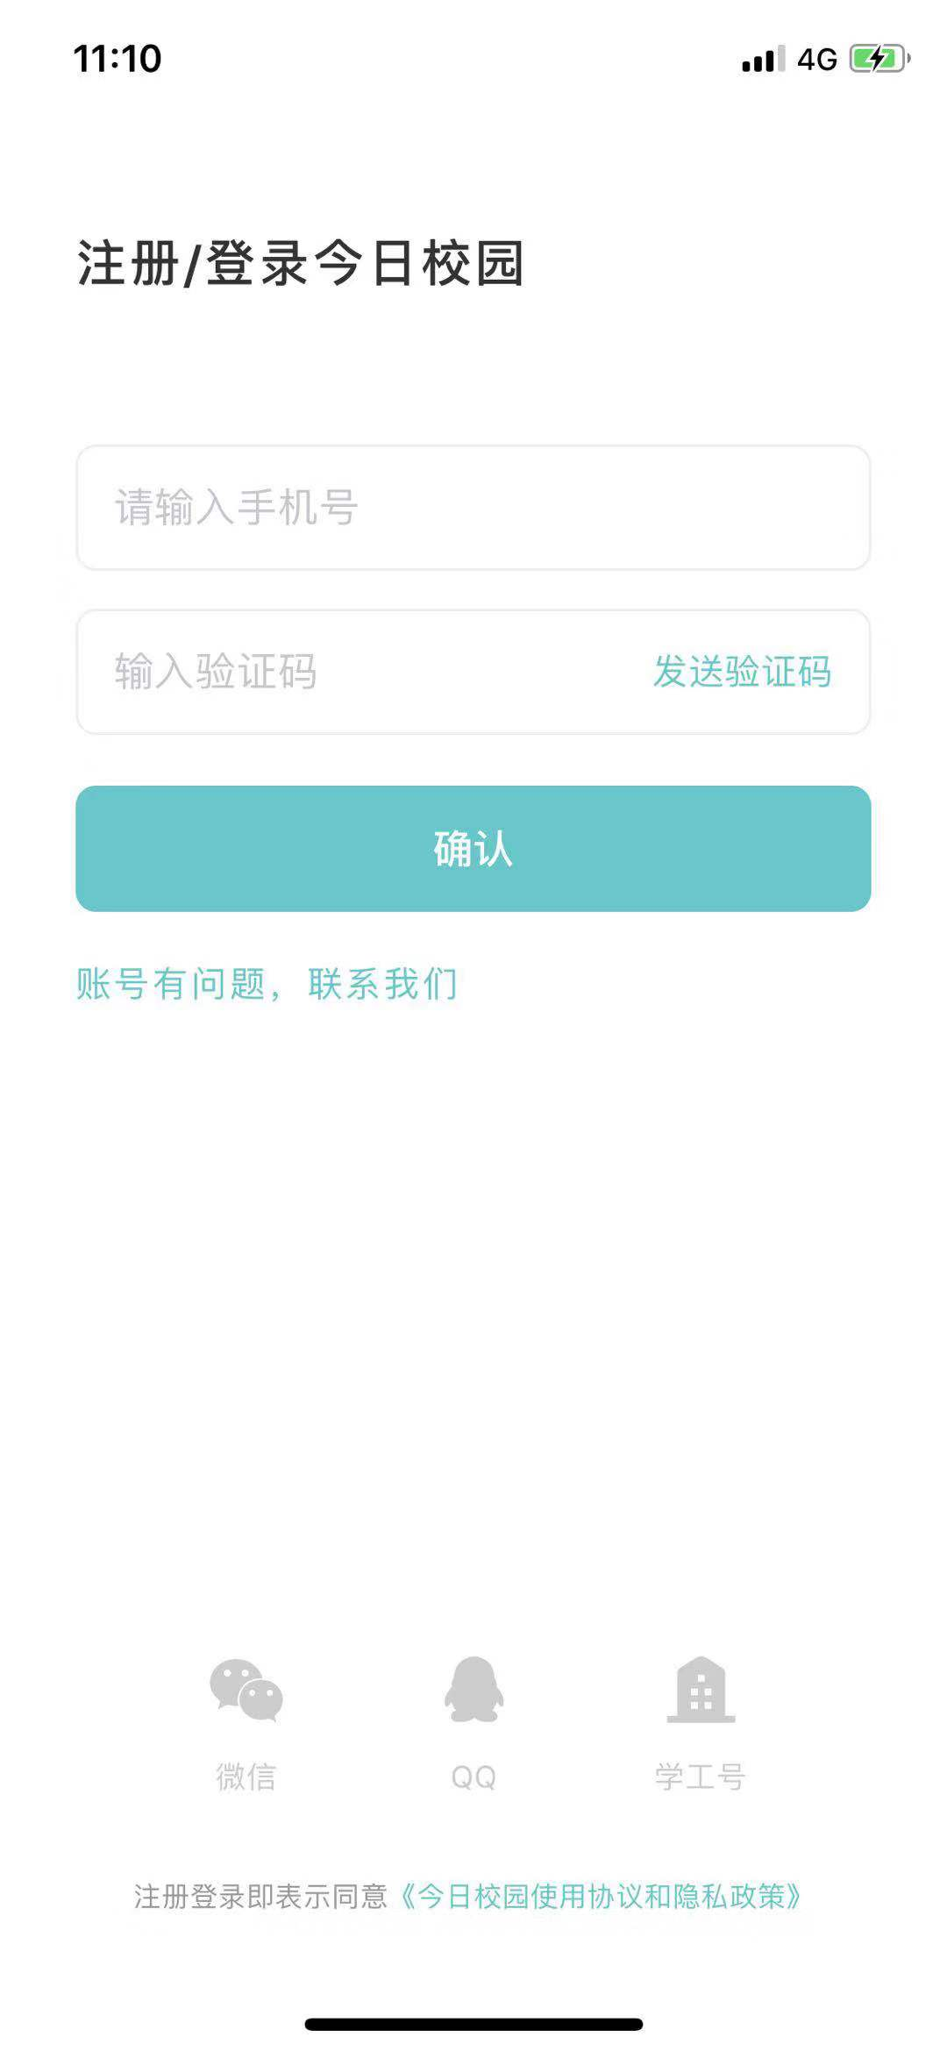
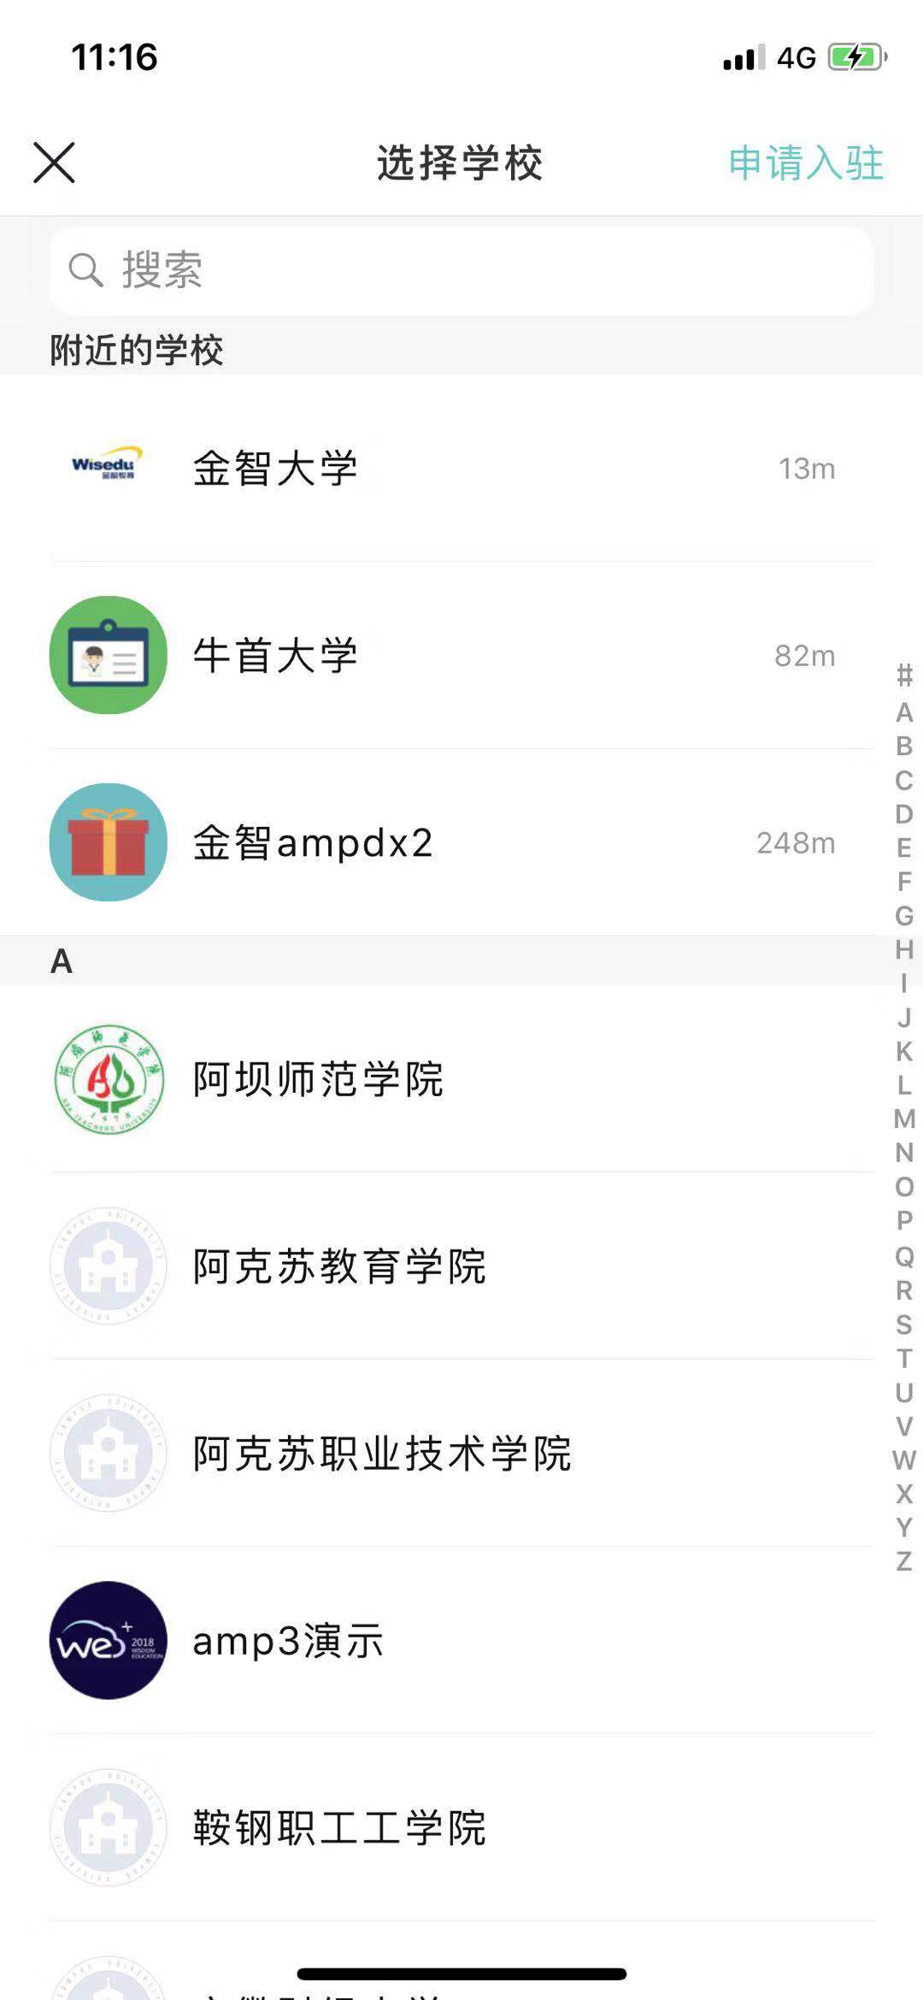
登陆方式
1.通过扫描二维码进行下载今日校园APP
2. 选择学工号登录—搜索【学校名称】，使用学号密码登录
2
温馨提示：
1.账号为学号，初始密码为111111，首次登录需修改密码；
2.登录后需绑定手机号码。
2

Slide 3
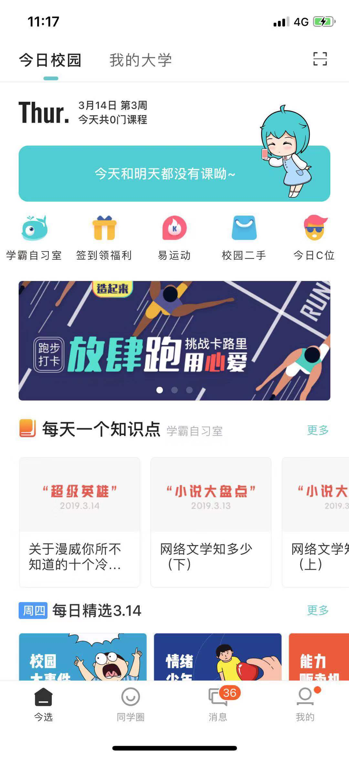
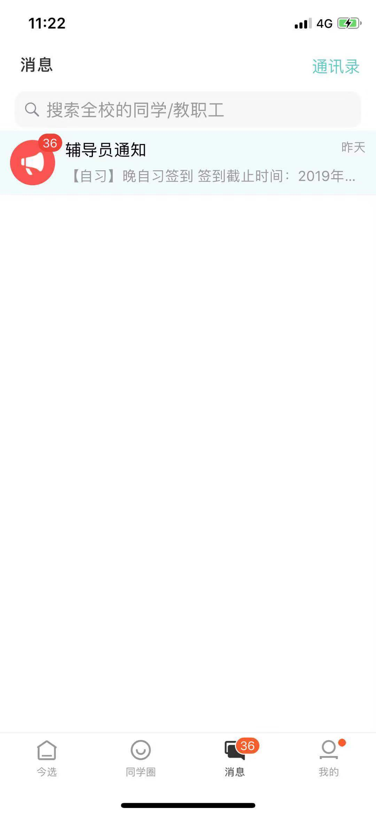
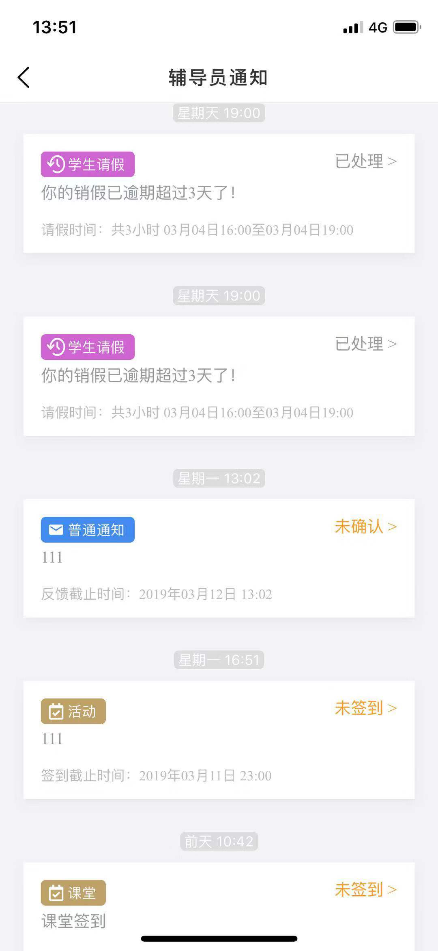
查看消息
1.在“消息”界面进行查看辅导员发出的各类通知、签到、信息收集、查寝、活动报名等信息
1
1

Slide 4
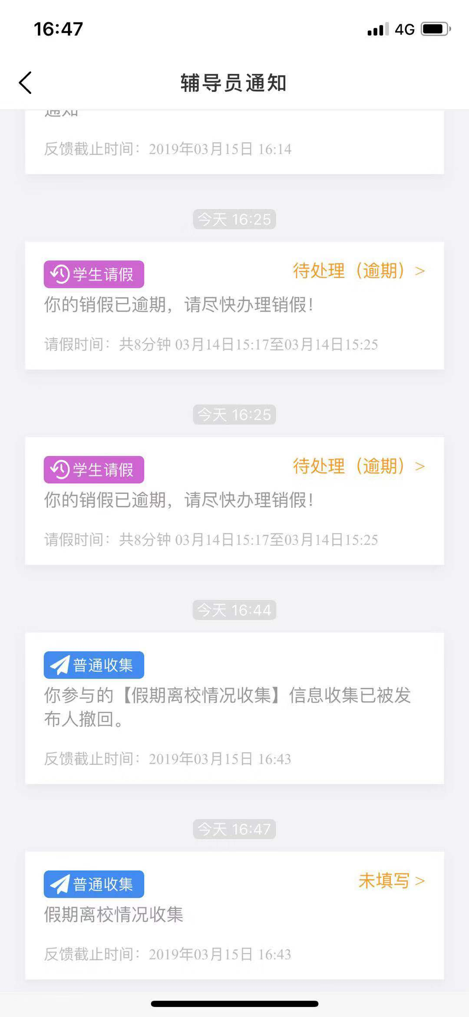
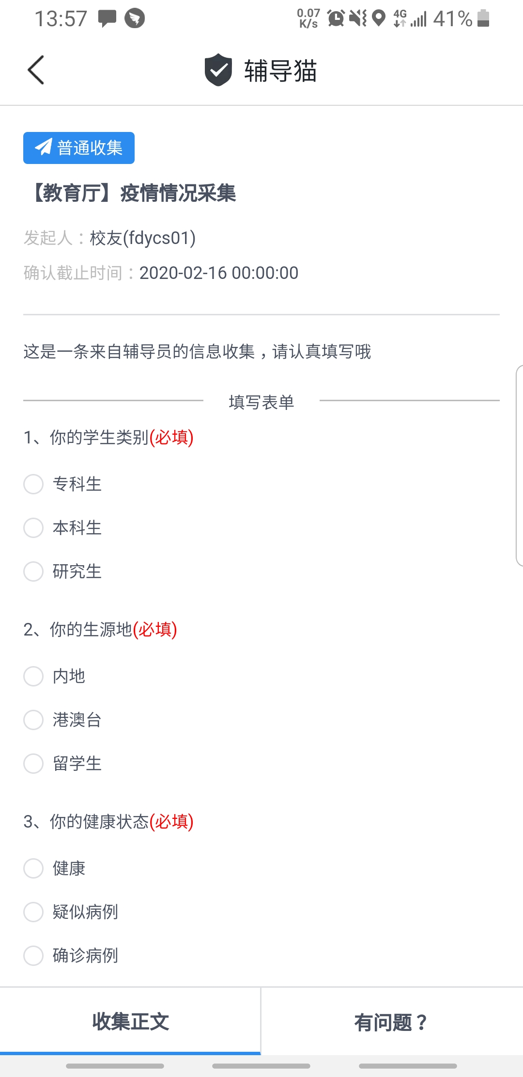
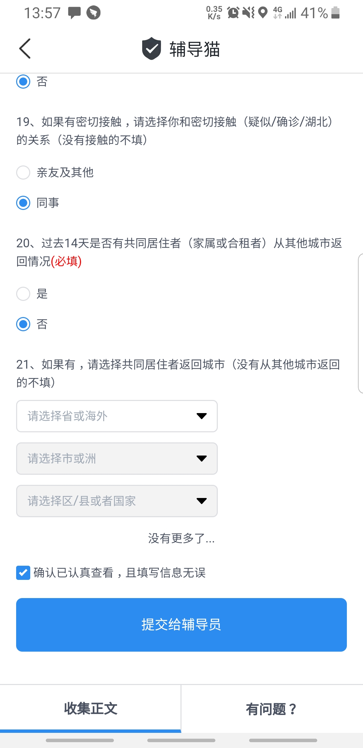
信息收集
1.点击辅导员发送的信息收集
2.根据问卷内容要求进行填写，勾选确认无误点击【提交给辅导员】完成填写
2
1

Slide 5


